Slide 1
OOP
Taylor Kofler

Slide 2

Agenda
Was ist OOP?
Wozu wird es verwendet?
Vorteile?
OOP-Sprachen
Klassen?
Objekt?
Attribute?
Methoden?
4 Säulen von OOP

Slide 3
Was ist OOP?
ist ein Modell der Computerprogrammierung
Basiert auf Objekten und nicht auf Funktionen und Logik

Slide 4
Wozu wird es verwendet?
Für komplexe Programme die regelmäßig gewartet werden
konzentriert sich auf die Objekte
Fokussiert sich nicht auf den konkreten Ablauf

Slide 5
Vorteile?
Einfachere Fehlersuche
Code wiederholt sich nicht
Können leicht Erweitert werden
Anpassungsfähig
Leichter zu verstehen

Slide 6
OOP-Sprachen
Java
C++
Python
Ruby
PHP
JavaScript
C#

Slide 7
Was ist eine Klasse?
Eine Art Blaupause für Objekte
Beinhaltet die Attribute für Objekte
Beispiel:
Klasse: Auto

Slide 8


Was ist ein Objekt?
Ist eine reale oder abstrakte Entität
Haben Eigenschaften (Attribute)
Beispiel:
Katze, Hund, Zug, Mensch, etc.

Slide 9
Was sind Attribute?
Attribute sind Objekt-Eigenschaften
Beispiel:
Klasse: Auto
Attribute: Farbe, Marke, Typ, etc.

Slide 10
Was ist eine Methode?
Definieren Verhaltensweisen von Objekten oder Klassen
Beispiel:
Klasse: Auto
Attribute: Farbe, Typ, Marke
Methoden: Beschleunigung, bremsen,

Slide 11
4 Grundsäulen von OOP
Kapselung, Abstraktion, Vererbung, Polymorphismus

Slide 12
Kapselung
wichtige Informationen werden innerhalb der Klasse erstellt
Andere Objekte haben keine Befugnis darauf zu zugreifen,
sie können ebenso nichts verändern

Slide 13
Abstraktion
Objekte geben nur relevante Informationen für andere Objekte aus

Slide 14
Vererbung
Klassen können den Code von anderen Klassen wiederverwenden

Slide 15
Polymorphismus
Verschiedene Objekttypen die selbe Schnittstelle durchlaufen

Slide 16
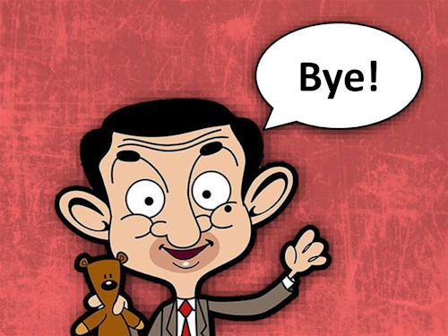
Vielen Dank für Ihre Aufmerksamkeit

